Slide 1
Spécialité ISN 2015-2016
Assoumani Zachary - TS2

Slide 2
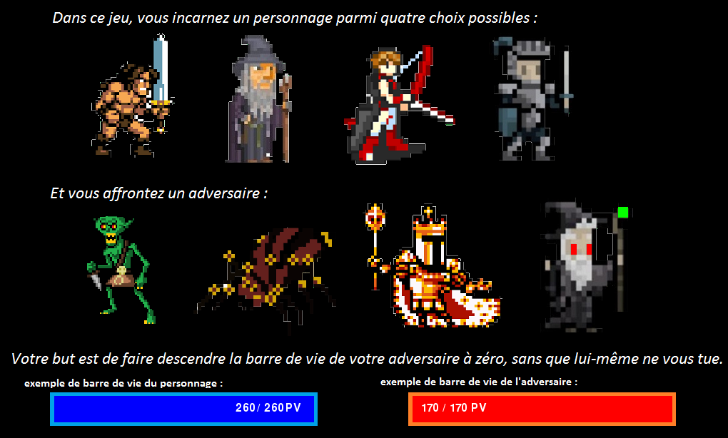
Présentation du jeu Half-Vie III

Slide 3
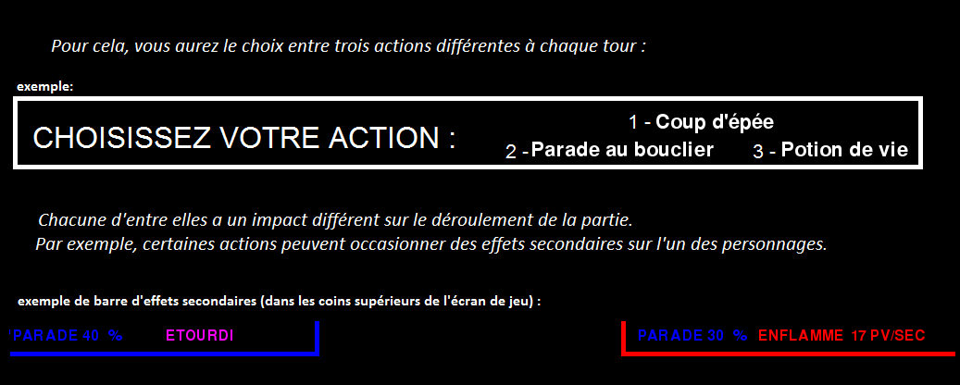
Présentation du jeu Half-Vie III

Slide 4
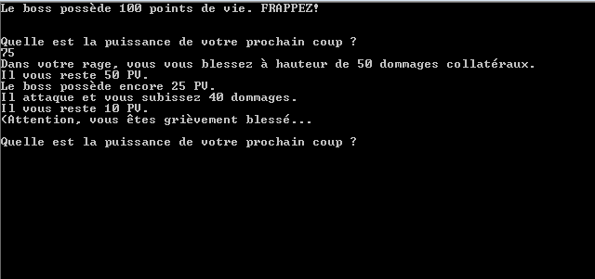
Comment le jeu a été réalisé
À l'origine, Half-Vie 3 était un programme composé uniquement de texte.
Puis, à l'aide du langage Python et de son module Pygame, des images et une interface graphique y ont été ajoutés au cours de l'année pour rendre le programme plus varié.

Slide 5
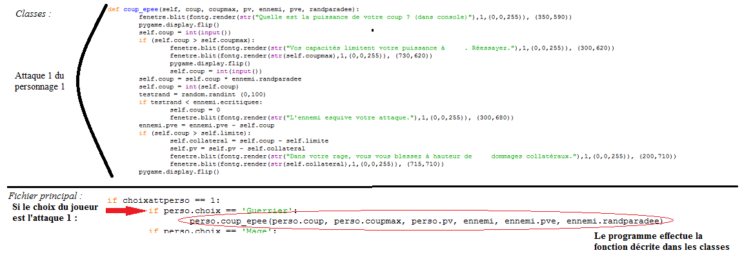
I) Associer les différentes actions à chaque personnage
En premier lieu, des personnages différents ont été ajoutés, chacun possédant des actions qui lui sont propres.
Deux classes ont été créées : une pour le personnage, une pour l'adversaire.
Dans chaque classe, les effets des différentes attaques sont détaillées et intégrées au jeu :

Slide 6
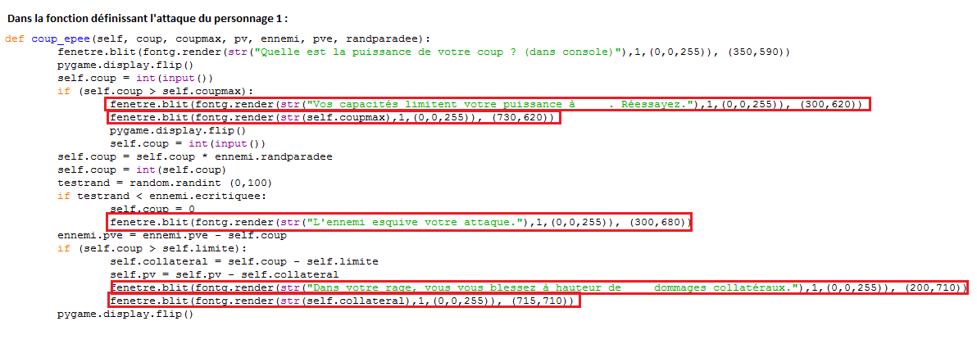
II) L'affichage dans la fenêtre de jeu
Pour afficher le déroulement de la partie directement sur la fenêtre, j'ai utilisé la fonction font.render(str()) dans les classes d'action, permettant de transformer les variables textes ou nombres en textes affichables sur l'écran.

Slide 7
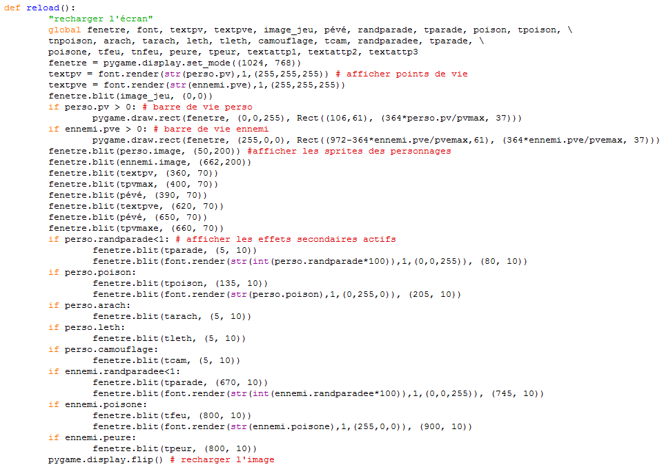
II) L'affichage dans la fenêtre de jeu (part. 2)
Au niveau de la fenêtre de jeu en elle-même, j'ai créé la fonction reload() permettant de recharger le modèle sur l'écran ainsi que les nombreux attributs annexes à afficher (personnages, barres de vie, barres d'effets secondaires...)

Slide 8
III) Perspectives d'améliorations
Attribuer plus d'animations en fonction des événements du jeu
Équilibrer la difficulté selon les personnages joués et leurs attaques
Accroître le nombre de personnages et d'actions disponibles
Permettre un mode de jeu en multijoueur

